Slide 1
Drill V
练习课
L2.真正的朋友

Slide 2
适应

Slide 3
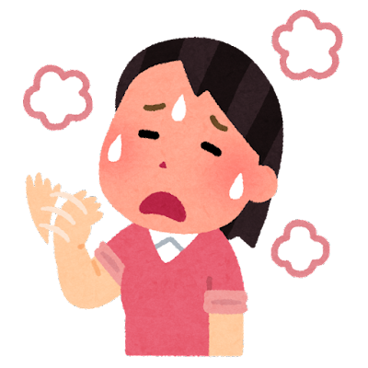
适应
他不能适应台湾的天气。
38℃

Slide 4
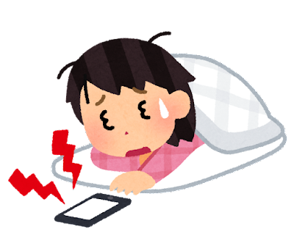
适应
他不能适应早上八点起床。
8:00am

Slide 5
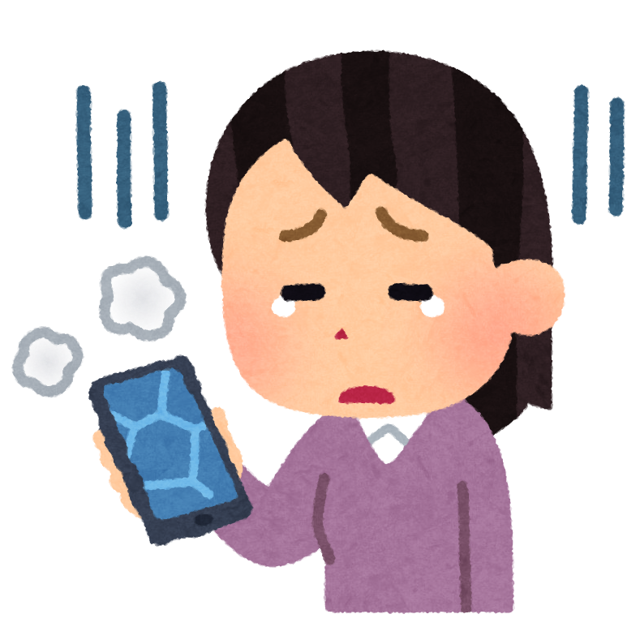
适应
他不能适应没有手机的生活。

Slide 6
适应
你花了多久才适应开学后的生活？

Slide 7
交

Slide 8
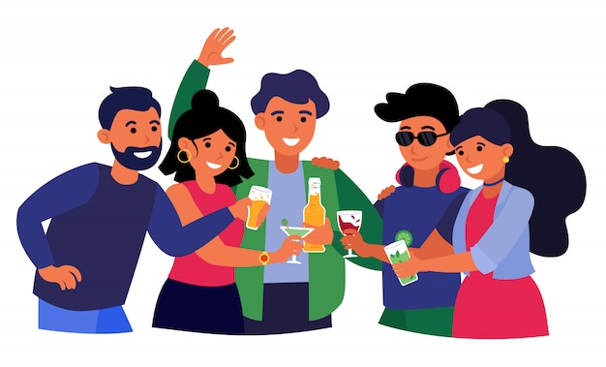
交
他在派对上交了很多朋友。

Slide 9
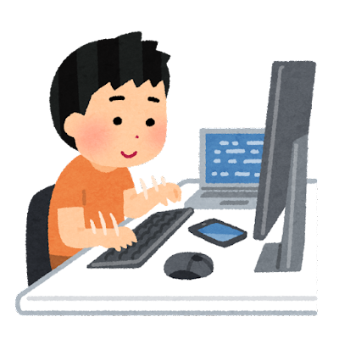

交
她非常喜欢在网络上交朋友，
因为可以认识不同国家的人。

Slide 10

交
他最近交了一个女朋友，看起来很幸福。

Slide 11
交
你觉得在哪里可以交到很多朋友呢？

Slide 12
平时

Slide 13
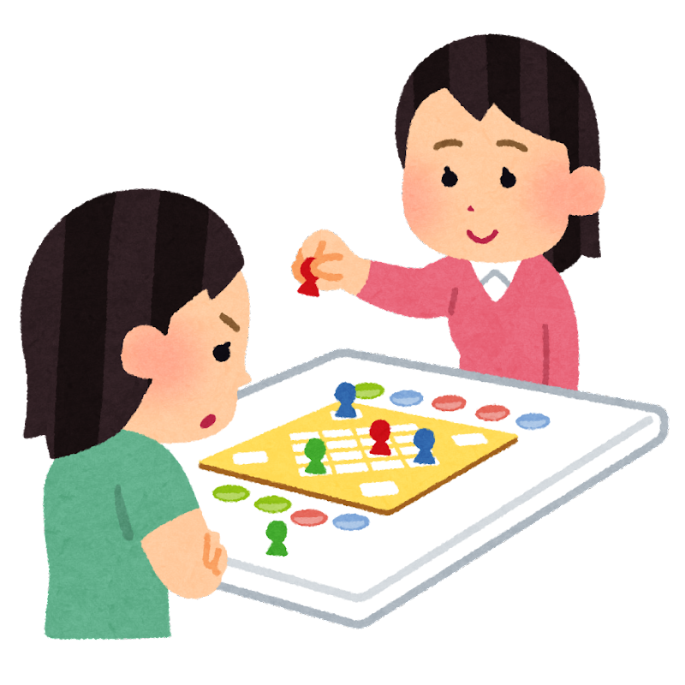
平时
他平时没事的时候喜欢跟朋友玩游戏。

Slide 14

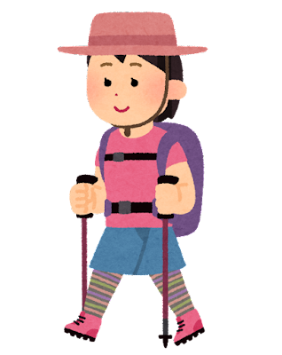

平时
平时他们常常一起去爬山。

Slide 15
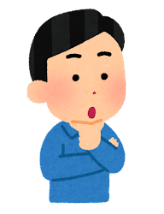
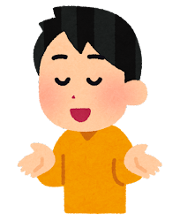
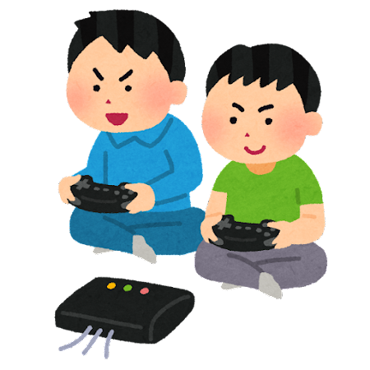
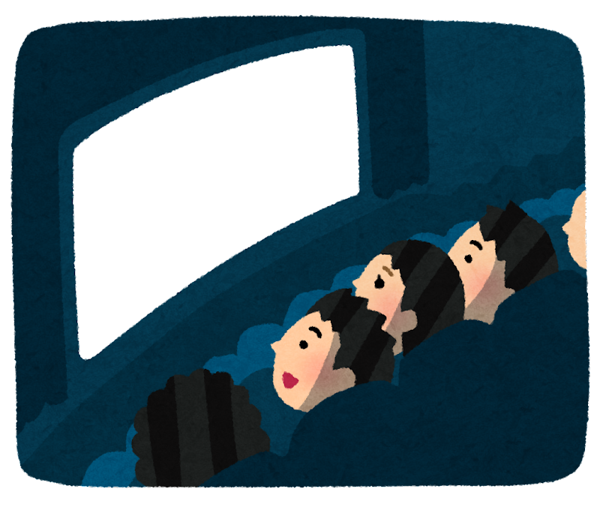
平时
他们平时会一起
聊天、玩游戏和看电影。

Slide 16
平时
你平时没事的时候会做些什么呢？

Slide 17
逛

Slide 18
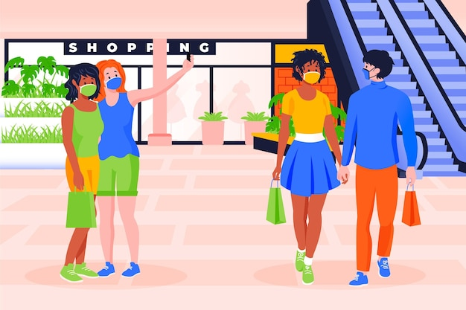
逛
他喜欢跟他的朋友逛街。

Slide 19

逛
他喜欢逛博物馆。

Slide 20
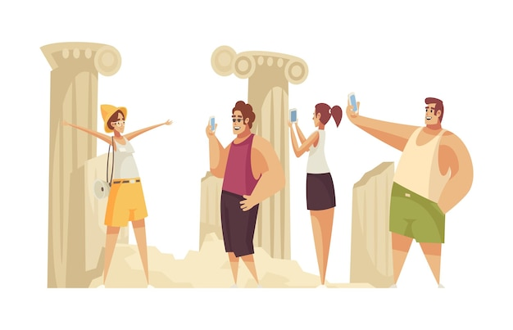
逛
我喜欢逛古迹。

Slide 21
逛
你平时喜欢去哪里逛呢？

Slide 22
短信

Slide 23

短信
他们在互相传短信。

Slide 24
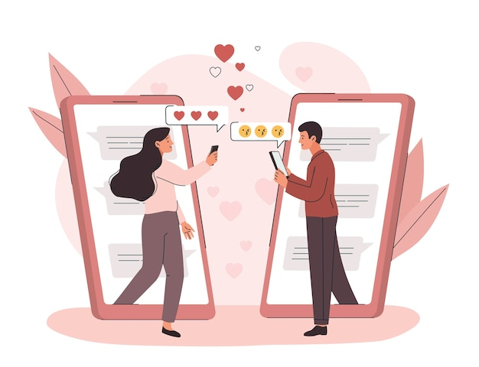
短信
他不喜欢传文字短信。

Slide 25
短信
你喜欢传短信吗？

Slide 26
聚会

Slide 27
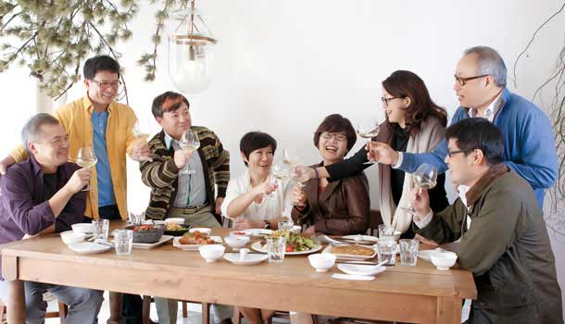
聚会
下个月有一场同学聚会，
大家已经十几年没见到了。

Slide 28
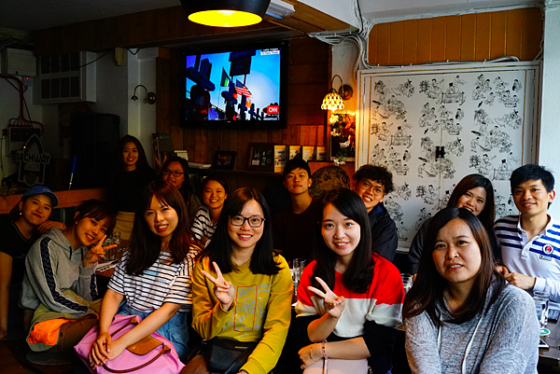
聚会
他昨天下午参加了一场台湾人聚会。

Slide 29
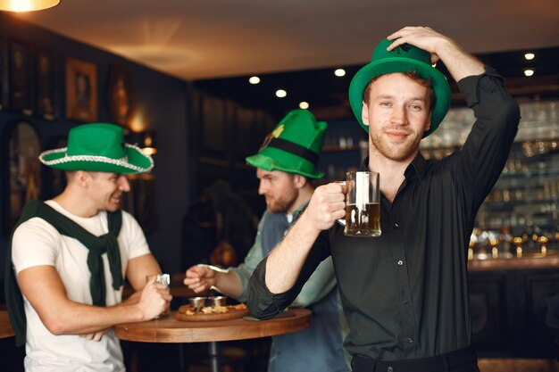
聚会
他们举办了一场啤酒聚会，一起喝酒。

Slide 30
聚会
你最近参加的聚会是什么？

Slide 31
聚会
你们的家庭会有固定的聚会吗？

Slide 32
正好

Slide 33
正好(adv)+event

Slide 34
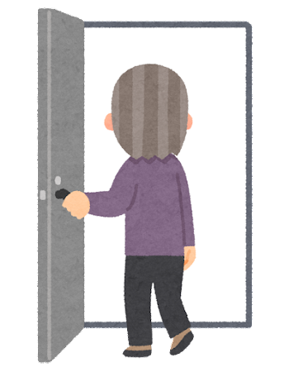

正好(adv)+event
电话打来的时候，他正好出门。

Slide 35

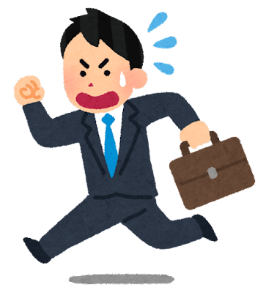
正好(adv)+event
他来的时候，他正好上车。

Slide 36


正好(adv)+event
她出门的时候，正好看见他们在偷偷牵手。

Slide 37
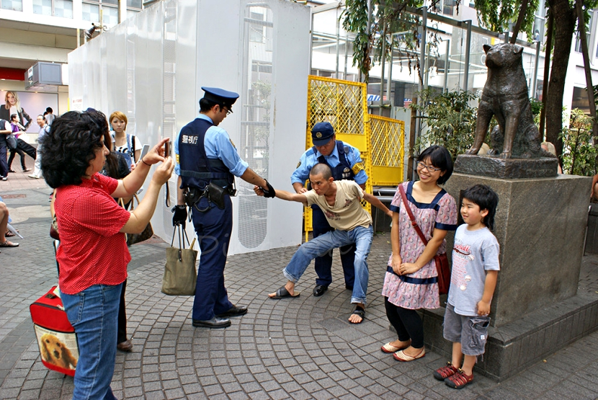
正好(adv)+event
她们在拍照的时候，警察正好在抓人。

Slide 38
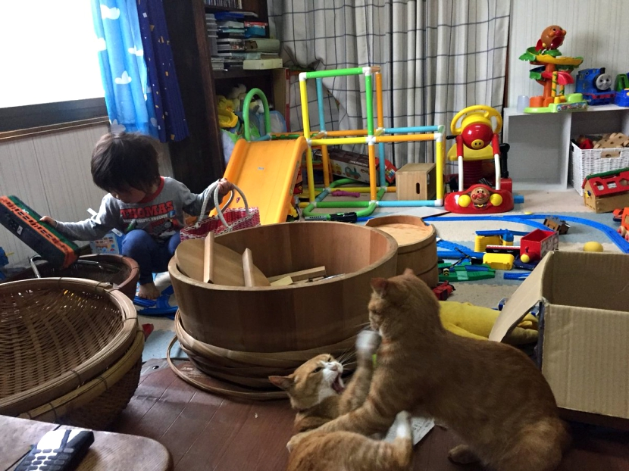
正好(adv)+event
他在找东西的时候，猫咪正好在打架。

Slide 39
正好 = adj

Slide 40

正好 = adj
这辆车正好 200,000 克朗。

Slide 41

正好 = adj
100 cz

Slide 42

正好 = adj
10 cz

Slide 43
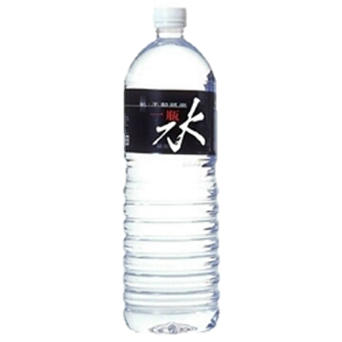
正好 = adj
50 cz

Slide 44

正好 = adj
1,000 cz

Slide 45
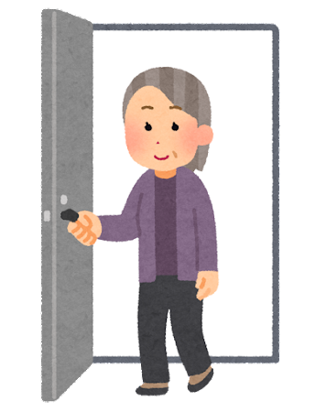

正好 = adj
你来得正好，我正要出门。

Slide 46
联系

Slide 47

联系
他出国后每星期会固定写信联系学校，
报告有没有遇到问题。

Slide 48

联系
他联系不上老师，不知道怎么办。

Slide 49

联系
飞机要起飞了，他怎么还没来?
我联系一下他。

Slide 50
联系
你平时会跟谁联系？

Slide 51
差不多

Slide 52
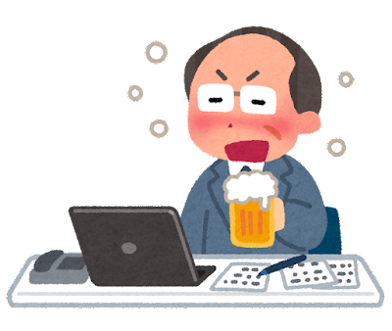


差不多
他喝了差不多九瓶啤酒。
X9 +
X2

Slide 53
差不多
从捷克到斯洛伐克差不多要多久？

Slide 54
差不多
在布尔诺生活一个礼拜，
差不多要准备多少钱？

Slide 55
专门

Slide 56
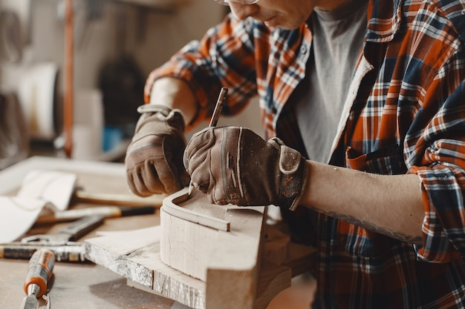
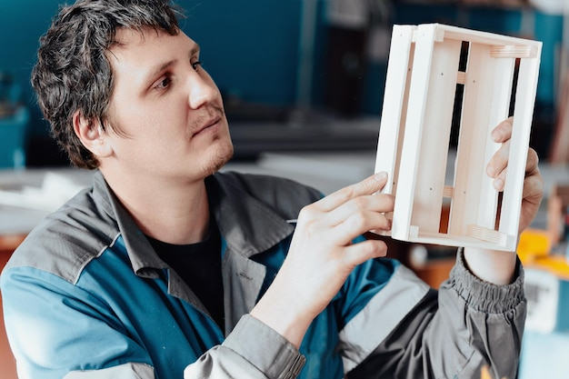

专门
他为朋友的生日专门准备了礼物。

Slide 57

专门
他为约会专门准备了浪漫的晚餐。

Slide 58

专门
他专门搭飞机去维也纳逛博物馆。

Slide 59
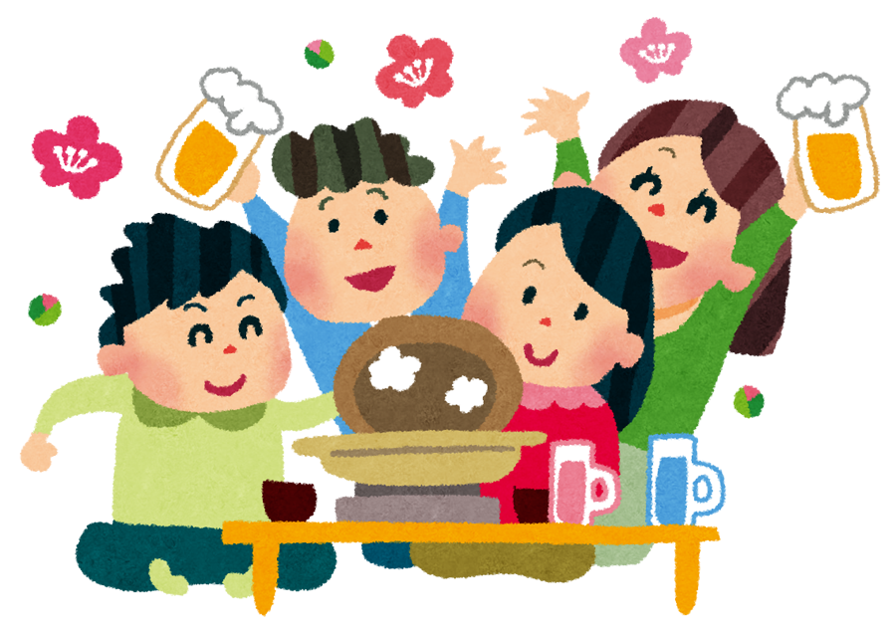
专门
你会专门为了新年准备什么吗？

Slide 60
专门
如果你有一栋别墅，
你会专门请人来打扫它吗？

Slide 61
毕业

Slide 62

毕业
他在读了四年大学后，终于毕业了。

Slide 63


毕业
在毕业后，他去了日本工作。

Slide 64
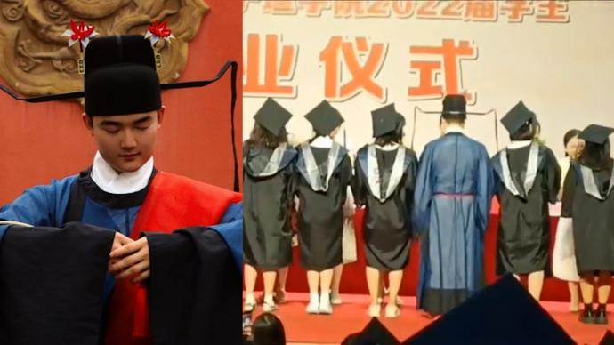

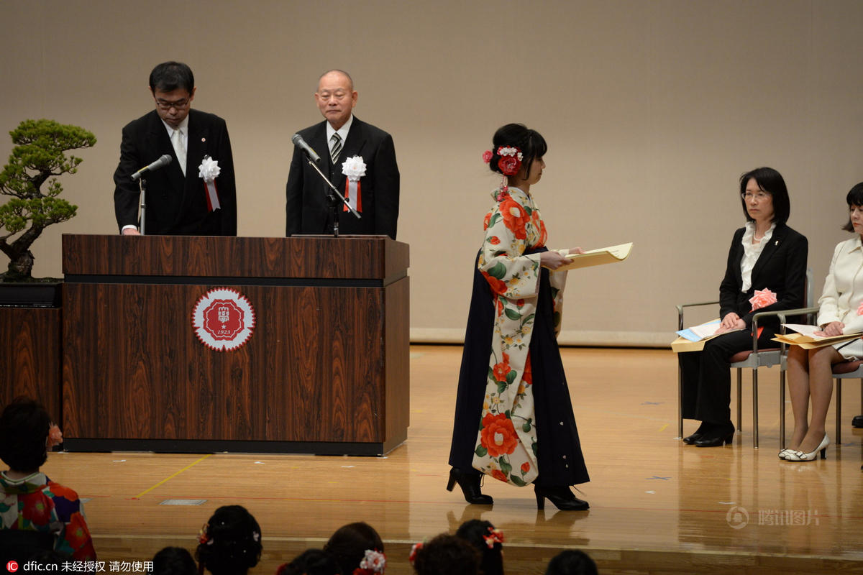
毕业
他为了毕业典礼专门买了礼服。

Slide 65
毕业
你对毕业的印象是什么？

Slide 66
毕业
毕业后，你还会跟老师联系吗？

Slide 67
麻烦

Slide 68

麻烦
这份报告麻烦你拿给老板。

Slide 69
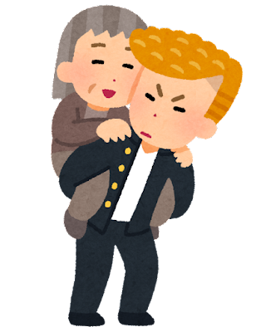
麻烦
奶奶觉得麻烦他很不好意思。

Slide 70

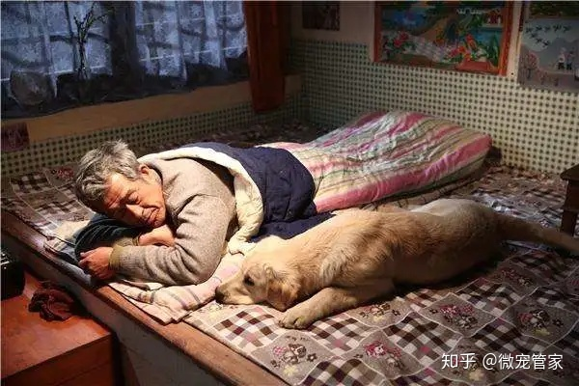
麻烦
他要出国，于是麻烦爷爷帮忙照顾小狗。

Slide 71
麻烦
你不喜欢别人麻烦你什么事？

Slide 72
好像

Slide 73
好像
他感觉在同学聚会上好像
回到了读高中的时候。

Slide 74
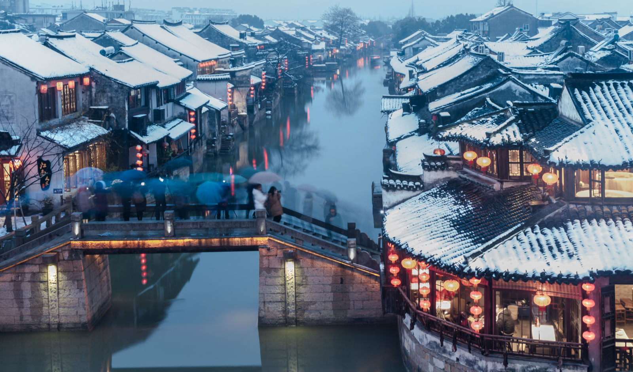
好像
走到这个地方，
好像回到了
几百年前的中国一样。

Slide 75
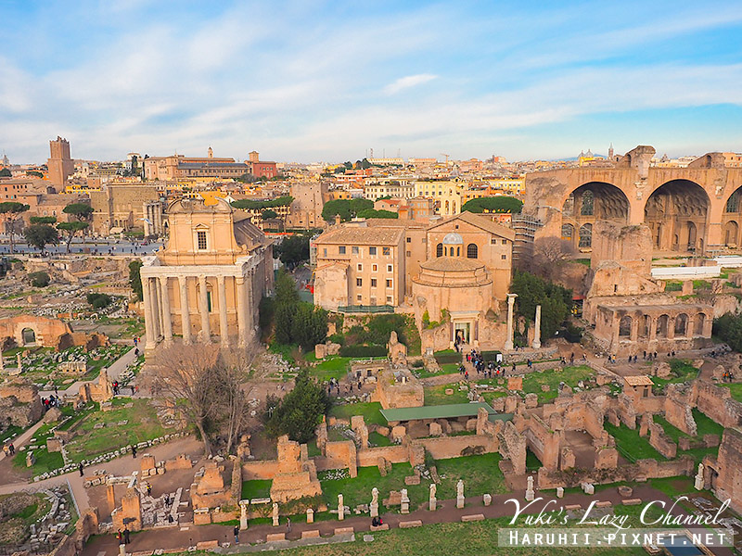
好像
罗马给我一种感觉，好像他永远不会变一样。

Slide 76
好像
布尔诺给你的感觉好像什么呢？

Slide 77
重新

Slide 78
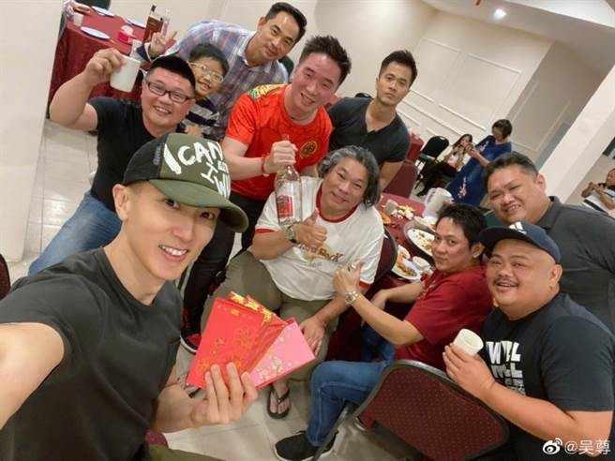
重新
他们在十年后，
重新在同学聚会上相见，
就好像回到了过去一样。

Slide 79
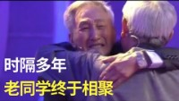
重新
他们在很久之后，终于重新见到面了。

Slide 80
重新
你有什么想重新开始的事吗？

Slide 81
尽管 A, B

Slide 82

尽管 A, B
尽管他没有钱，
但朋友需要帮忙，
他还是会立刻想办法。

Slide 83
但是
尽管
A
B
+
,
可是
却
还是
N
B 20% →不太常出现的结果
A→fact 一个现在的事实
C 80%→常出现的结果

Slide 84

尽管 A, B
尽管他的工作很多，
但朋友需要帮忙，
他还是会立刻想办法。

Slide 85

尽管 A, B
他们尽管十年没见了，
可是重新在同学聚会上相见，
就好像回到了过去一样。

Slide 86
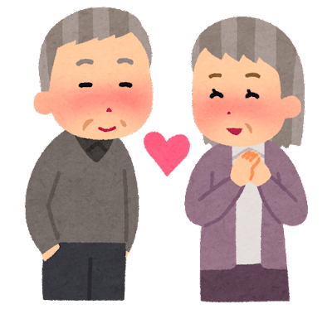
尽管 A, B
他们尽管都老了，但是生活得很浪漫。

Slide 87
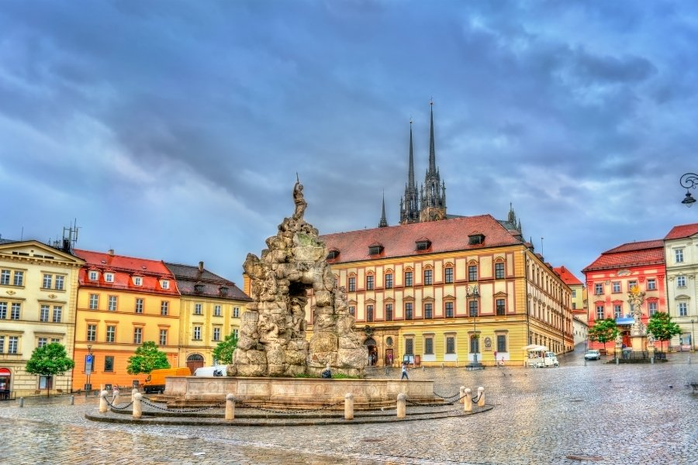
尽管 A, B
我尽管对布尔诺还不熟悉，
但是已经适应得很好了。

Slide 88
尽管 A, B
尽管每天上课，

Slide 89
尽管 A, B
尽管已经是大学生，

Slide 90
真正

Slide 91
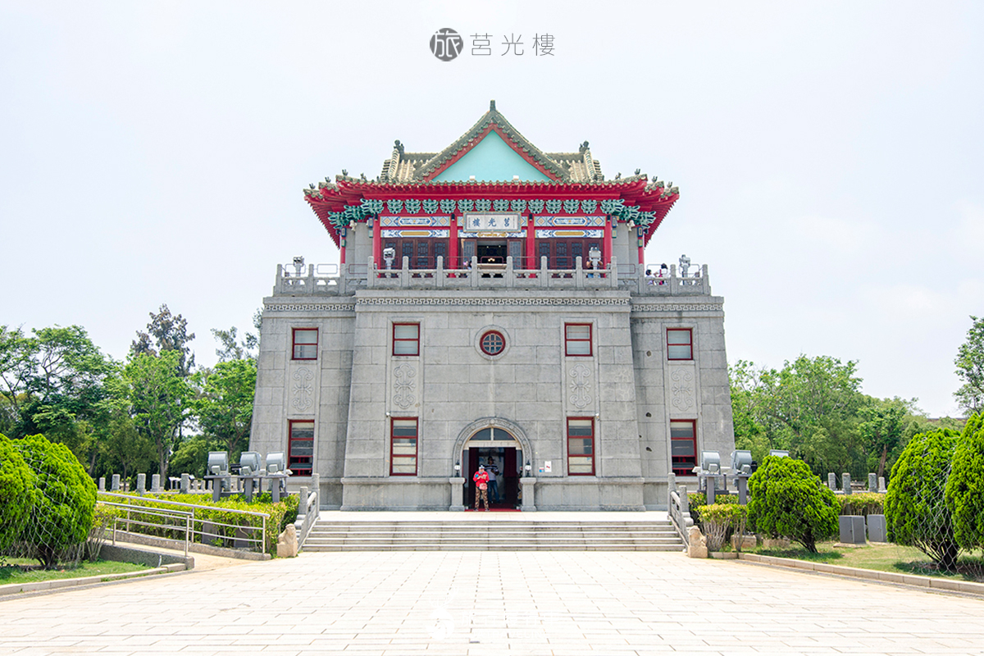
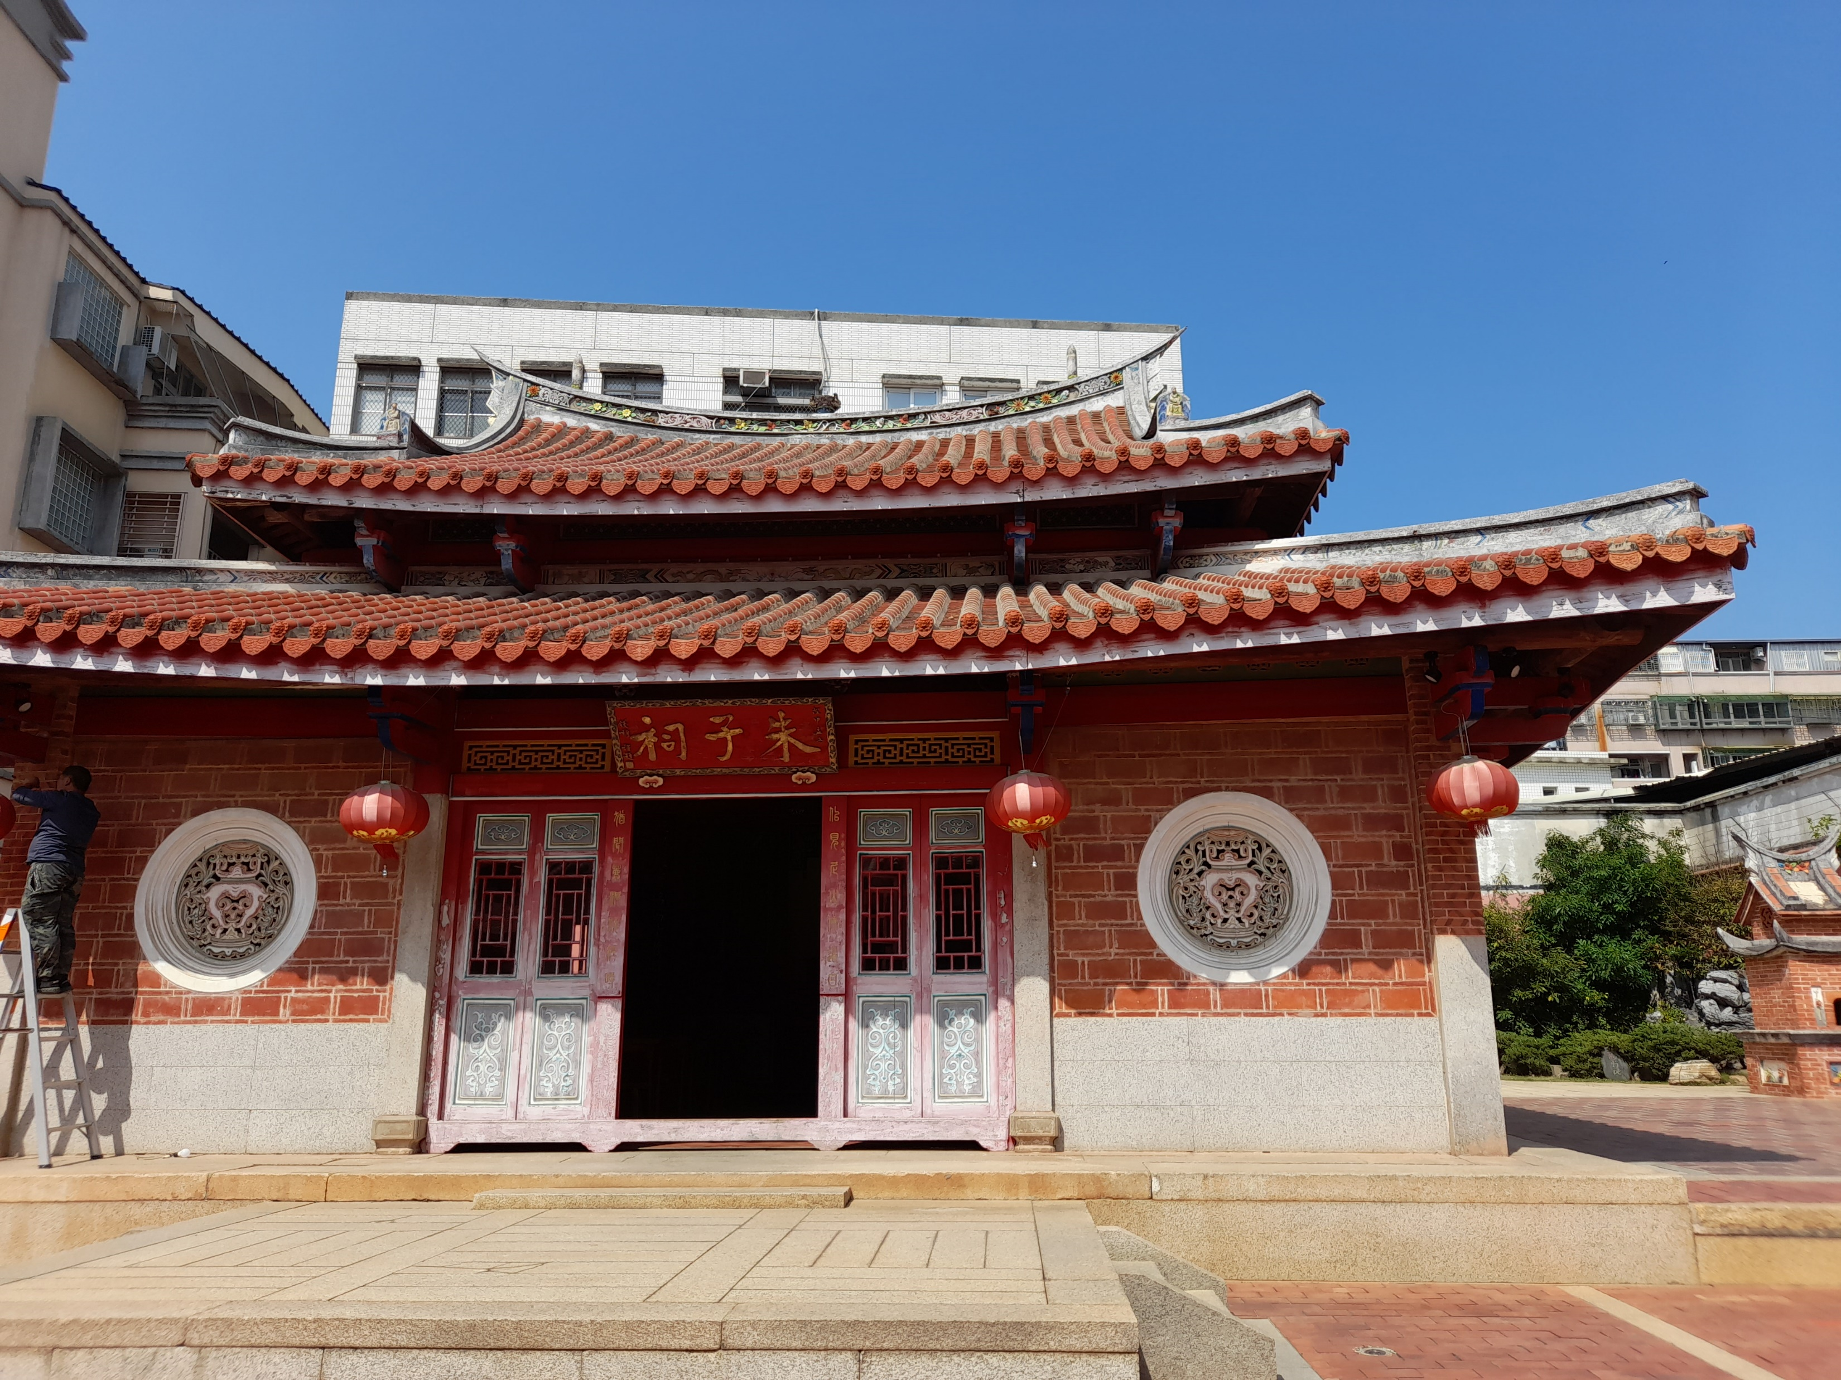
真正
这个是真正的古迹，
旁边那个是新盖的建筑，不是古迹。

Slide 92
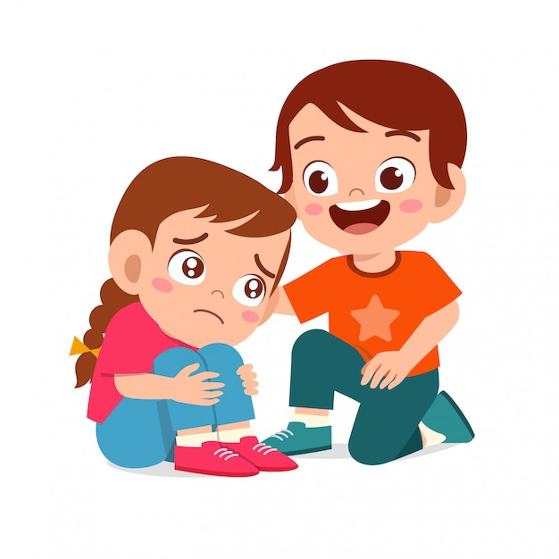

真正
我觉得真正的朋友，
是能够在你难过的时候立刻来安慰你的人。

Slide 93
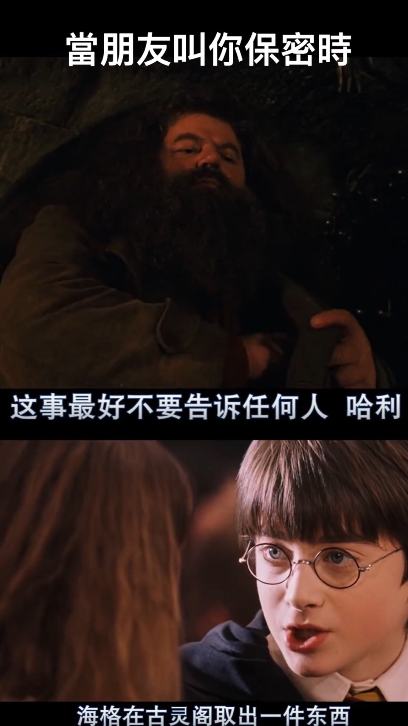
真正
我觉得真正的朋友，
是能够帮你保密的人。

Slide 94
真正
你觉得真正的家人是怎么样的人？

Slide 95
友谊

Slide 96

友谊
他们的友谊已经持续十年了。

Slide 97
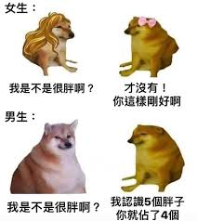
友谊
很多人认为男生跟女生之间的友谊不太一样。

Slide 98
友谊
你在国小的时候，
对友谊的看法是什么呢？
跟现在有什么不一样？

Slide 99
友谊
什么样的友谊会让你被吸引？

Slide 100
丰富

Slide 101



丰富
读书能够丰富我们的想象。

Slide 102

丰富
有人觉得有一个好朋友能丰富我们的生活。

Slide 103

丰富
有人觉得到处去旅行能够丰富我们的视野。

Slide 104
丰富
你觉得你现在的生活丰富吗？

Slide 105
丰富
如果有人想丰富他的生活，
你会建议他怎么做？

Slide 106
重新 V.S 从新

Slide 107
1. 从头开始

Slide 108

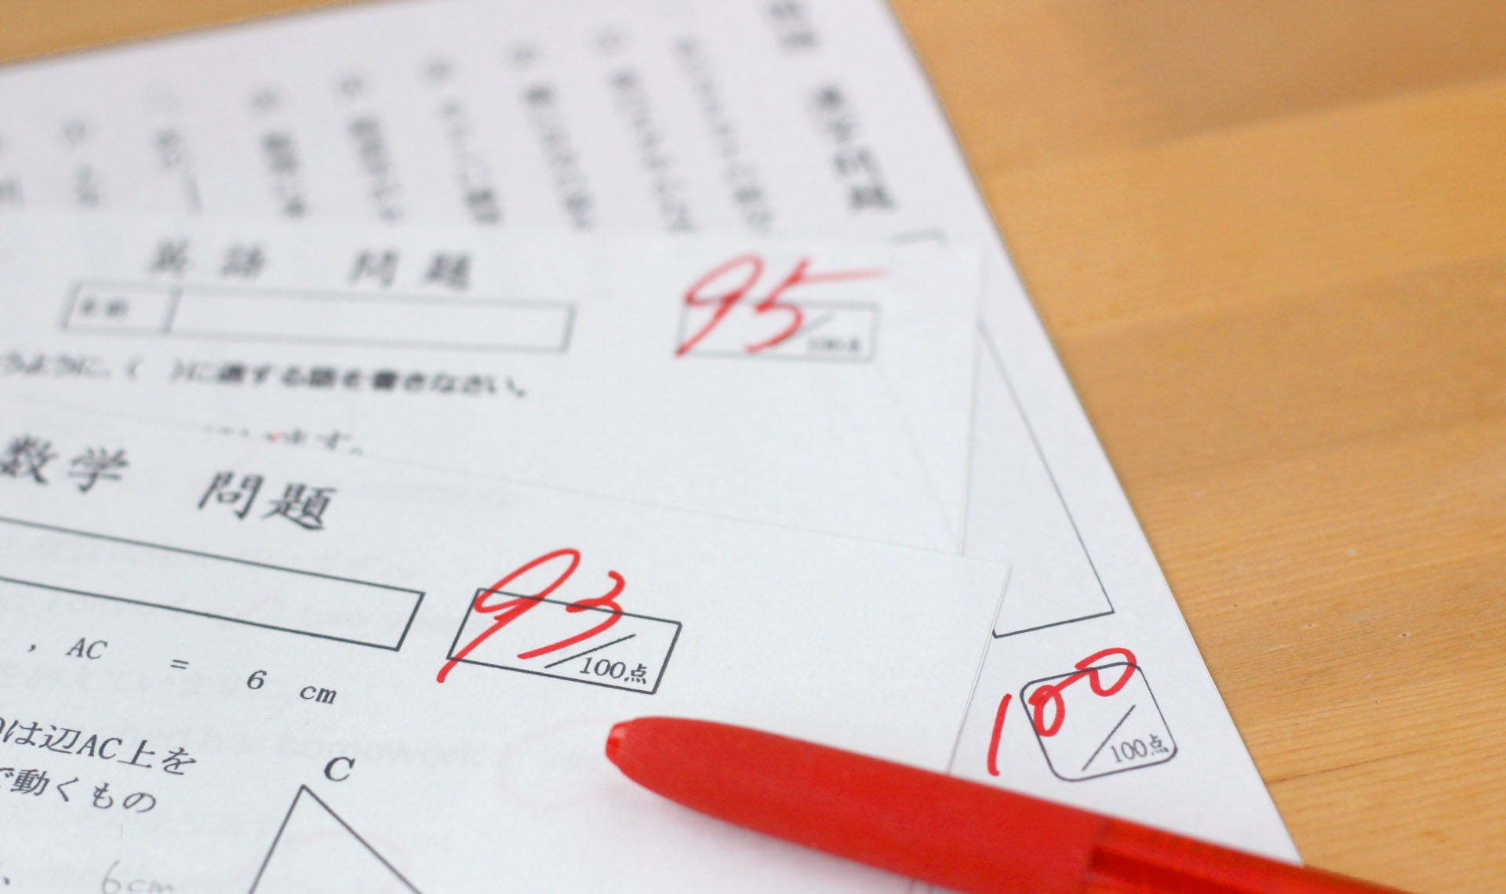
重新、从新：从头开始
他重新/从新把数学学好了！

Slide 109
2. 再来一次

Slide 110
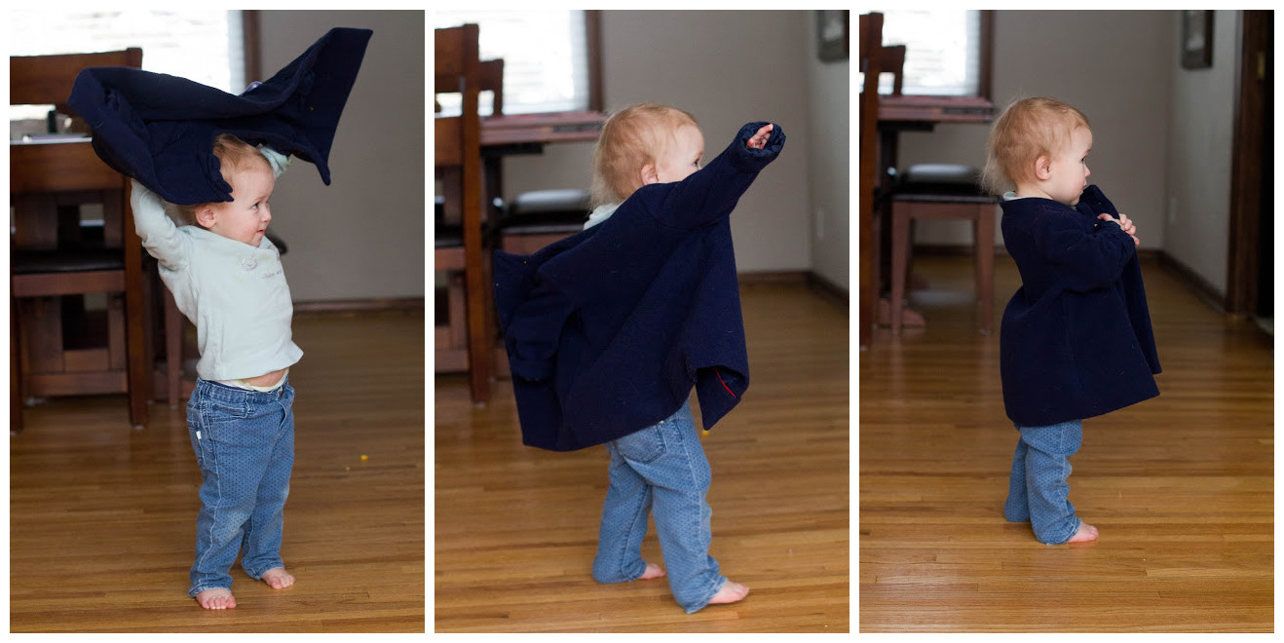
重新：再来一次
他重新把衣服穿好了。

Slide 111
重新

Slide 112


重新
树木每年都重新长出叶子。

Slide 113
重新
有什么决定即使让你重新选，
你还是会选择一样的？

Slide 114
从新

Slide 115
从新
他决定不再熬夜，
从新开始健康的生活。

Slide 116
无聊

Slide 117

无聊
他这个礼拜六日都不能出门，非常无聊。

Slide 118
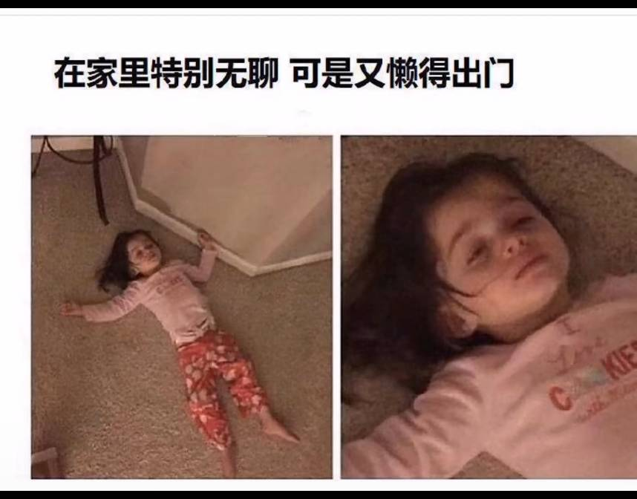
无聊

Slide 119
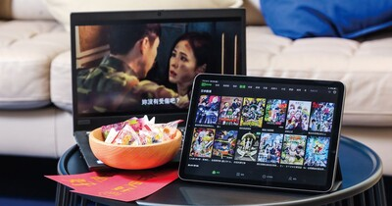
无聊
他无聊的时候
就会打开电脑看电影或连续剧。

Slide 120
无聊
他觉得爬山很无聊，
比起爬山他更喜欢逛街。

Slide 121
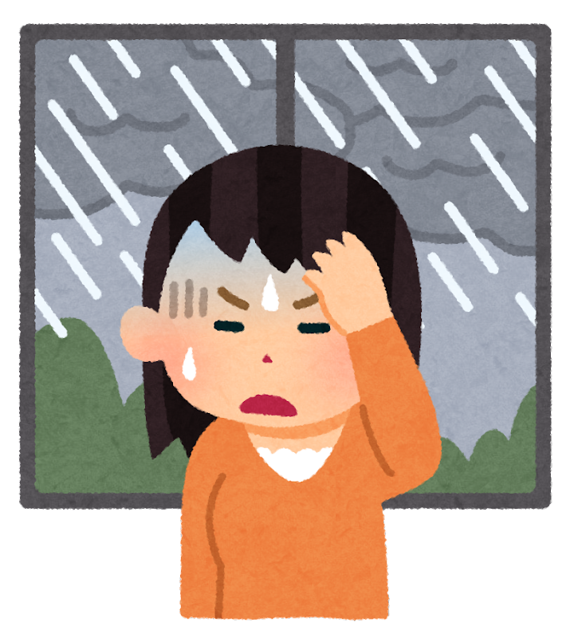
无聊
下雨天只能待在家，非常无聊。

Slide 122
无聊
他不喜欢无聊的生活，
喜欢忙碌的生活。

Slide 123
无聊
你喜欢忙碌的生活还是无聊的生活呢？

Slide 124
无聊
做什么事情会让你觉得无聊？

Slide 125
讨厌

Slide 126

讨厌
他非常讨厌吃茄子。
他认为茄子不是人能吃的蔬菜。

Slide 127

讨厌
他很讨厌加班，
他觉得下了班就该休息了。

Slide 128
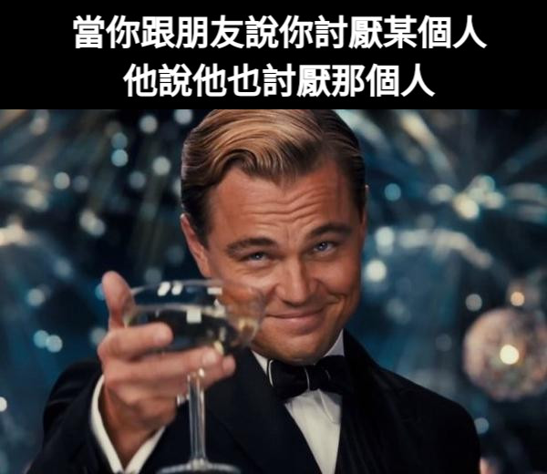
讨厌
当你跟朋友说你讨厌某个人，
他说他也讨厌那个人时。

Slide 129
讨厌
你讨厌什么性格的人呢？

Slide 130
讨厌
什么行为会让你觉得讨厌？

Slide 131
讨厌
你讨厌开学吗？

Slide 132
A , S + 却 ＋ V

Slide 133

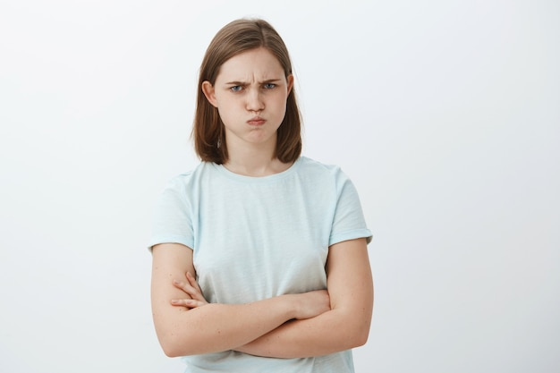
A , S + 却 ＋ V
虽然是朋友，但有些他喜欢的活动，
(那个活动)却是我讨厌的(活动)。

Slide 134


A , S + 却 ＋ V
有的人认为看书可以丰富我们的视野，
有的人却认为交朋友才是。

Slide 135
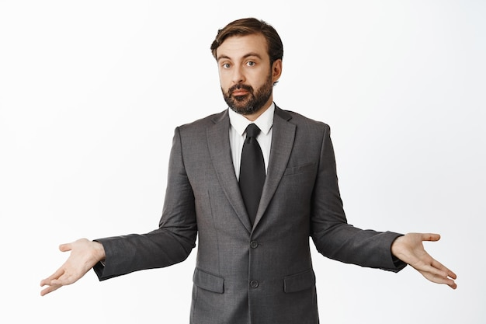
A , S + 却 ＋ V
有些性格虽然并不坏，却很难当朋友。

Slide 136

A , S + 却 ＋ V
这只狗很大，
却以为自己还很小。

Slide 137
A , S + 却 ＋ V
我会说英语，却说得不好。

Slide 138
A , S + 却 ＋ V
他不喜欢跑步，却跑得比谁都快。

Slide 139
A , S + 却 ＋ V
我们都觉得很有趣，他却觉得很无聊。

Slide 140
A , S + 却 ＋ V
请找出你跟别人不一样的想法，
并用此句型造句：
大家都觉得＿＿＿＿，
我却觉得＿＿＿＿＿。

Slide 141
周围

Slide 142

周围
当你早上六点到学校，周围都没有人。

Slide 143

周围
他的周围都是猫，他非常开心。

Slide 144

周围
他跟他周围的人相处的都很不错。

Slide 145


周围
偶像周围总有满满的粉丝。
ǒuxiàng
mǎn mǎn
fěnsī

Slide 146
周围
我周围有很多让我尊敬的前辈。
zūnjìng
qiánbèi

Slide 147
周围
你觉得周围朋友的性格
都跟你很相似吗？

Slide 148
周围
请介绍你家乡周围的环境是怎样？

Slide 149
交流

Slide 150

交流
他跟他的室友平常不怎么交流。

Slide 151

交流
他觉得多跟不同的人交流，
才能认识更多不同的想法。

Slide 152

交流
注意对方喜欢什么和讨厌什么
怕不小心让对方生气
他对不同的朋友，
有不一样的交流方式。
和好朋友交流:
直接开玩笑

Slide 153

交流
他喜欢跟朋友交流煮饭的心得。

Slide 154
交流
他喜欢跟不同国家的人交流。

Slide 155
交流
你喜欢跟不同想法的人交流吗？

Slide 156
理解

Slide 157

理解
这只猫试图让意大利人理解牠想说什么。

Slide 158

理解
这是试着让朋友理解meme的我
和完全不理解meme的朋友。
我
我朋友

Slide 159

理解
有的时候我的朋友
会说一些我难以理解的话。
摆出难以理解的表情

Slide 160

理解
我觉得有一个能够理解自己的朋友很幸福。

Slide 161
理解
我不理解他要传达的意思。

Slide 162
理解
交一个能理解你的朋友很重要。

Slide 163
理解
你理解每天都要喝酒的人吗？

Slide 164
理解
你理解钱难赚的辛苦吗？

Slide 165
理解
你理解彩虹族群吗？
你能接受他们是你的朋友或是家人吗？
( L G B T )

Slide 166
镜子

Slide 167

镜子
他很喜欢照镜子，买了很多镜子放在家里。

Slide 168

镜子
这只猫在镜子中看起来伤心得很。

Slide 169

镜子
他曾经说过:
「用人来当镜子，可以真正的看到自己的缺点。」

Slide 170
镜子
在镜子中的世界是与现实相反的。

Slide 171
镜子
他总是照着镜子说：「啊～我真美！」

Slide 172
镜子
你喜欢照镜子吗？

Slide 173
A, 而 B

Slide 174


A, 而 B
她喜欢照镜子，而他不喜欢。

Slide 175

A
而
B
，
A
B

Slide 176


A, 而 B
我很聪明，而他运动很强，
我们加在一起就完美了。

Slide 177


A, 而 B
我们要想清楚自己想要什么，
而不是被别人的意见带走。

Slide 178


A, 而 B
有的人下课回家喜欢先吃饭，而我喜欢睡觉。
but

Slide 179

A, 而 B
有人觉得朋友是能一起快乐的人，
而我的理解是，
朋友是能在你遇到困难及时给予帮助的人。

Slide 180
A, 而 B
我每天可以喝十瓶酒，
而他只能喝半瓶，就醉倒了。

Slide 181
A, 而 B
我很会煮饭，而他很会买食材，
我们天生一对。

Slide 182
A, 而 B
他的成绩是他努力学习的，
而不是作弊换来的。

Slide 183
A, 而 B
当你睡觉习惯关灯，
而你的室友习惯睡觉开灯该怎么办？

Slide 184
A, 而 B
咖哩应该跟饭拌在一起吃还是分开吃？
我觉得＿＿＿＿＿＿＿＿＿，
而有人觉得＿＿＿＿＿＿＿＿＿。

Slide 185
A, 而 B
找出你们各自喜欢的歌手（不能一样）
＿＿＿喜欢＿＿＿，
而＿＿喜欢＿＿＿，而＿＿喜欢＿＿。

Slide 186
A, 而 B
＿＿＿＿＿，而＿＿＿＿＿。

Slide 187
了解

Slide 188
了解
如果你遇到不了解的事情会怎么做？

Slide 189
了解
你有多少朋友是真的了解你的？

Slide 190
了解
你了解家人是什么性格的人吗？

Slide 191
当

Slide 192

当
当他遇到麻烦时，他会立刻过来帮忙。

Slide 193

当
他不喜欢上学，
当学校宣布开学推迟一周后，
他非常开心。

Slide 194
当
当你的朋友叫你
保密时
海格
哈利

Slide 195

当

Slide 196
当

Slide 197
每 + 当

Slide 198

每 + 当

Slide 199
当、每当
当你难过时，
喜欢自己独处还是找朋友？

Slide 200
当、每当
当外面下雨，
你却没有带伞你会怎么办？

Slide 201
当、每当
每当月底没钱的时候你会吃什么？

Slide 202
困难

Slide 203

困难
当他遇到困难时，他总是第一个来帮忙的。

Slide 204

困难
他最近在学数学上遇到困难，
怎么样都想不明白。

Slide 205

困难
我在减肥(lose weight)上遇到困难。

Slide 206

困难
因为战争，他们的生活变得很困难。

Slide 207

困难
他最近生活(因为没有钱)很困难。

Slide 208

困难
买衣服
买游戏
他有选择困难症，
常常不知道要选什么。

Slide 209
困难
每当你遇到困难时，
谁是第一个来帮助你的人？

Slide 210
困难
现在让你觉得困难的事是什么？

Slide 211
困难
讲到选择困难你会想到什么？
你有选择困难吗？

Slide 212
及时

Slide 213

及时
他在火车快走的时候，及时赶上了火车。

Slide 214

及时
当她在爬山遇到困难的时候，他及时帮助了她。

Slide 215


及时
当她快饿死的时候，外送及时赶到了。
wài sòng

Slide 216
及时
当你难过时，你的朋友会及时陪你吗？

Slide 217
及时
什么及时的行动会让你感到感动？

Slide 218
陪

Slide 219

陪
他陪爷爷出来走走。

Slide 220

陪
当朋友需要陪伴时，他永远会及时赶到。

Slide 221

陪
小猫很喜欢找人陪牠玩。

Slide 222
陪
你觉得什么时候最需要人陪？

Slide 223
陪
你喜欢陪家人做什么事？

Slide 224
陪
心情不好时，
你喜欢自己一个人还是有人陪？

Slide 225
THANKS

